Slide 1
Bättre plats för avfallstrappan – Hur avfallsfrågor kan hanteras i den fysiska planeringen
Rapport 2020:12
Maj 2020

Slide 2

Genomförare:
Tyréns AB
Projektledare:
Elisabet Höglund, Maria Enroth
Finansiär:
Avfall Sveriges utvecklingssatsning

Slide 3
Om rapporten/bakgrund
Avfallsfrågorna kommer ofta kommer in för sent i den fysiska planeringen
  sämre avfallslösningar
  sämre möjligheter att uppnå miljömål
  högre kostnader för fungerande avfallshantering
Syfte: Öka kunskapen om hur avfallsfrågor kan hanteras i den fysiska planeringen
  Kunskapsöversikt om fysisk planering och avfallshantering
  Checklistor för avfalls-, plan- och bygglovsfunktion
Notes:
Beskrivande text

Slide 4
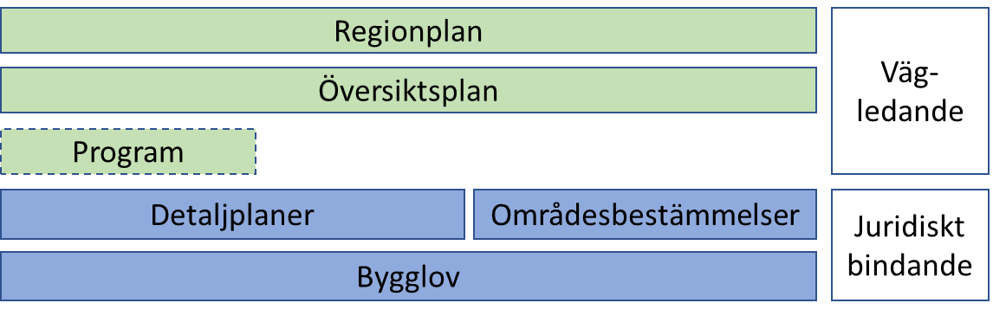
Avfallshantering ska vägas in vid fysisk planering
Avfallshantering – centralt tekniskt försörjningssystem i hållbart samhälle och allmänt intresse enligt PBL
  Undvika olägenhet för hälsa och miljö
  Cirkulär ekonomi och resurseffektiv materialanvändning
Fysisk planering
  Regional planering
  Översiktsplanering
  Detaljplanering
  Bygglovshantering
Notes:
Avfall är ett allmänt intresse enligt PBL. Det innebär att:
Vid planläggning och i ärenden om bygglov…ska bebyggelse och byggnadsverk lokaliseras till mark som är lämpad för ändamålet med hänsyn till…möjligheterna att ordna…avfallshantering. (2 kap 5 § PBL)
Vid planläggning, i ärenden om bygglov och vid åtgärder avseende byggnader som inte kräver lov enligt denna lag ska bebyggelse och byggnadsverk utformas och placeras på den avsedda marken på ett sätt som är lämpligt med hänsyn till…. möjligheterna att hantera avfall. (2 kap 6 § PBL)

Slide 5
Exempel på viktiga avfallsaspekter i fysisk planering
Regional planering och översiktsplanering
  Vision och mål för avfallshanteringen på sikt
  Behov av platser för avfallsanläggningar och förebyggande av avfall
  Strategiska ställningstaganden om cirkulär ekonomi och avfallstrappan
Detaljplanering
  Möjliggöra bostadsnära insamling av avfall
    Alla aktörer som har ett lagstiftat avfallsansvar ska ha möjlighet att uppfylla det utan att kompromissa med sophämtarnas arbetsmiljö
Bygglovshantering
  Säkerställa utformning av bostadsnära insamling av avfall
Notes:
Beskrivande text

Slide 6
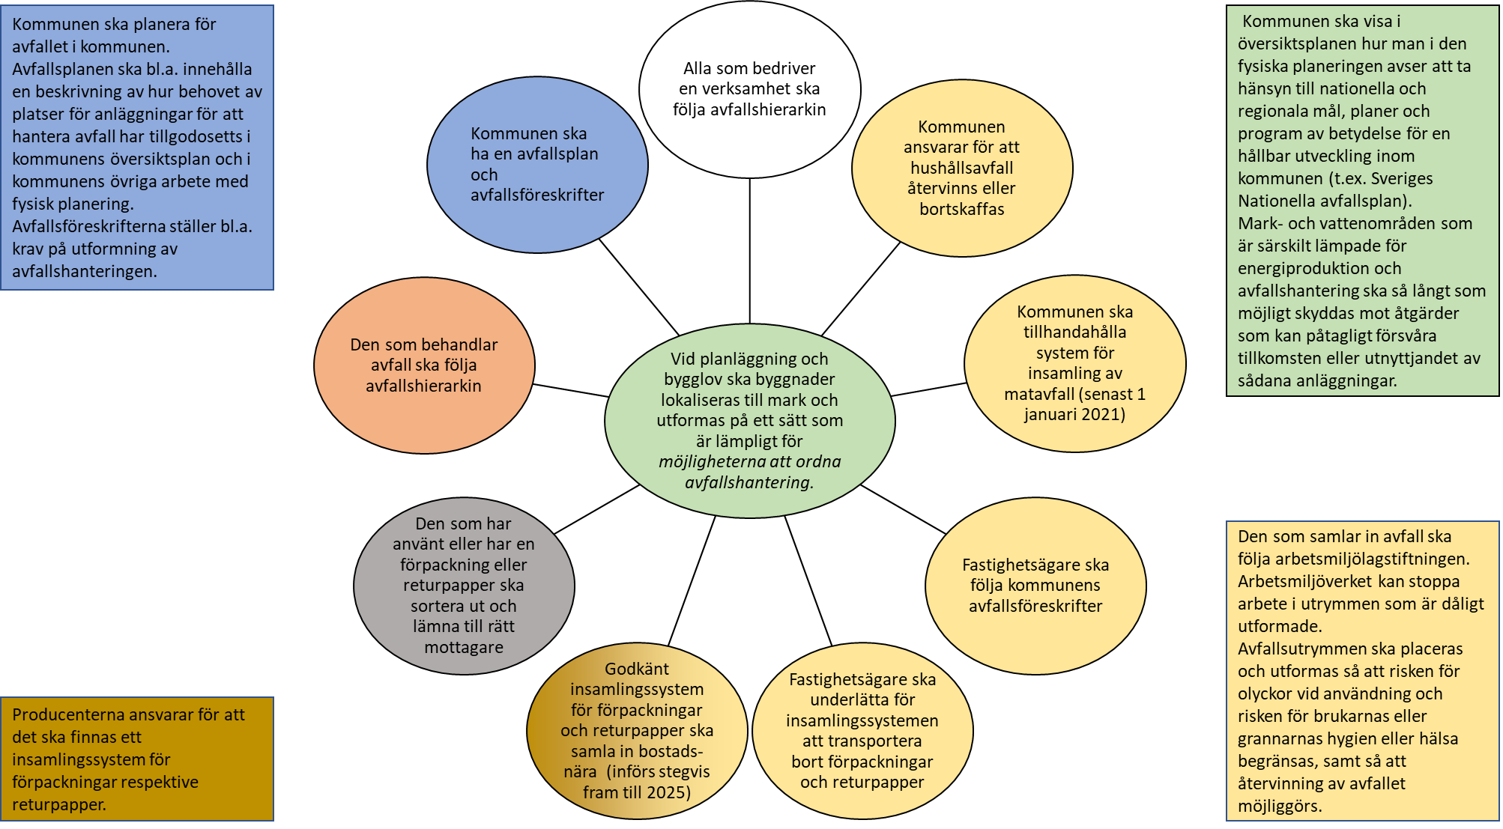
Många har lagstiftat ansvar för avfallshantering
Notes:
Beskrivande text.

Slide 7
En avfallsutredning behövs ofta
Syfte:
  visa att samtliga aktörer har möjlighet att uppfylla sitt lagstiftade ansvar inom avfallsområdet
  redovisa planerad avfallshantering och dess utrymmesbehov utifrån det aktuella området och dess förutsättningar
Ansvarig för avfallsutredning:
  Regionplan och översiktsplan: region respektive kommun
  Detaljplan: kommunen eller av exploatören.
Om det finns en exploatör är det rimligt att exploatören ansvarar för och bekostar avfallsutredningen.
Notes:
Motiv för att exploatören ska bekosta avfallsutredningen:
Exploatören vill utforma områden/fastigheter på sitt sätt och sätta sin prägel på aktuellt projekt och bör själv få bestämma bland de avfallslösningar som är möjliga inom ramen för kommunens riktlinjer. Exploatören behöver då visa hur byggnader kan lokaliseras, utformas och placeras för att möjliggöra att berörda avfallsaktörer kan uppfylla sitt lagstiftade ansvar.
Exploatör eller den som exploatör upplåter eller säljer till (fastighetsägaren) blir ansvarig för konsekvenser om problem uppstår med avfallshanteringen i förvaltningsskedet, i form av exempelvis skyddsstopp för hämtning av avfall från en specifik fastighet.
Att exploatören ansvarar för avfallsutredningen stämmer också överens med etablerat arbetssätt med andra utredningar i samband med detaljplanearbete, såsom exempelvis utredningar gällande buller, dagvatten och risk.

Slide 8
Slutsatser
Det behövs samordning mellan många olika aktörer för att säkerställa en hållbar avfallshantering i ett hållbart samhälle
Avfallsfrågorna behöver beaktas i den fysiska planeringen
Det finns lagstöd, men tolkningsutrymmet är brett. Våga ställ krav.
Använd checklistorna i rapporten, samarbeta mellan plan-, bygglovs- och avfallsfunktion
Tydliggör och ställ krav på exploatörerna
Notes:
Beskrivande text

Slide 9
Rapportinformation
Rapporten finns för nedladdning (kostnadsfritt för Avfall Sveriges medlemmar) från www.avfallsverige.se
Mer information om detta projekt kan du få från:
Jenny Westin, rådgivare för statistik och avfallstaxor
Tel. 040-35 66 15, e-post: jenny.westin@avfallsverige.se

